Slide 1
МЕЖМУНИЦИПАЛЬНЫЙ
Единый методический день
«Игровой марафон как средство формирования патриотических чувств, общечеловеческих нравственных качеств личности на основе ознакомления детей и родителей с государственной и региональной символикой, и геральдикой»
Выступающие: старший воспитатель Е.Л. Уханова, воспитатель старшей группы Н.Н. Опалихина.
20.12. 2023

Slide 2
МЕЖМУНИЦИПАЛЬНЫЙ
Единый методический день

Slide 3
МЕЖМУНИЦИПАЛЬНЫЙ
Единый методический день

Slide 4
МЕЖМУНИЦИПАЛЬНЫЙ
Единый методический день
Государственные символы Российской Федерации для каждого гражданина России выступают символами сопричастности и народного единства, проявления патриотических чувств и принадлежности к российскому народу, огромной стране с великой историей.
В российском обществе все чаще наблюдается ослабление чувства гражданственности, дружеских и социальных связей, общероссийской гражданской идентичности и единства многонационального народа Р.Ф. Современные дети мало знают о родном городе, стране, особенностях государственных символах, общенациональных традициях, часто равнодушны к близким людям, в том числе к товарищам по группе, редко сострадают чужому горю. Явно недостаточной является работа с родителями по проблеме гражданско-патриотического воспитания в семье. В нормативных документах и программах дошкольных учреждений отражена необходимость активного взаимодействия с семьей, однако при этом недостаточно разработаны содержание и формы работы с семьями с целью воспитания чувств патриотизма.

Slide 5
Изучение и использование государственных символов Российской Федерации необходимо осуществлять в соответствии с федеральными конституционными законами и нормативными правовыми актами:
1. Конституция Российской Федерации от 12 декабря 1993 г. с изменениями, одобренными в ходе общероссийского голосования 1 июля 2020 г. (статья 70).
2. Федеральный конституционный закон от 25 декабря 2000 г. N 1-ФКЗ (ред. от 12 марта 2014 г.) "О Государственном флаге Российской Федерации" (с изменениями и дополнениями от: 9 июля 2002 г., 30 июня 2003 г., 7 марта 2005 г., 8 ноября 2008 г., 23 июля, 28 декабря 2010 г., 21 декабря 2013 г., 12 марта 2014 г., 1 сентября 2014 г.).
3. Федеральный конституционный закон от 25 декабря 2000 г. N 2-ФКЗ (ред. от 20 декабря 2017 г.) "О Государственном гербе Российской Федерации" (с изменениями и дополнениями от: 9 июля 2002 г., 30 июня 2003 г., 10 ноября 2009 г., 28 декабря 2010 г., 23 июля 2013 г., 12 марта 2014 г., 20 декабря 2017 г., 30 декабря 2021 г.).
4. Федеральный конституционный закон от 25 декабря 2000 г. N 3-ФКЗ (ред. от 21 декабря 2013 г.) "О Государственном гимне Российской Федерации" (с изменениями и дополнениями от: 22 марта 2001 г., 21 декабря 2013 г.).
5. Указ Президента Российской Федерации от 18 ноября 2019 г. N 561 "Вопросы Геральдического совета при Президенте Российской Федерации".
6. Указ Президента Российской Федерации от 2 июля 2021 г. N 400 "О Стратегии национальной безопасности Российской Федерации".
7. Методические рекомендации «Об использовании государственных символов Российской Федерации при обучении и воспитании детей и молодежи в образовательных организациях, а также организациях отдыха детей и их оздоровления»

Slide 6
МЕЖМУНИЦИПАЛЬНЫЙ
Единый методический день
Цель: Создать условия для взаимодействия родителей и детей в совместной игровой деятельности для решения вопросов патриотического воспитания старших дошкольников на основе ознакомления с государственной и региональной символикой, и геральдикой.
Задачи:
- Приобщение детей и родителей к социокультурным нормам, традициям семьи, общества и государства.
- Формирование чувства гордости за свою страну, область, город, за общенациональные традиции.
- Воспитание доброжелательности к людям разных национальностей.
- Уважение и бережное отношение к государственным символам Р.Ф.
- Формирование интерес к совместной игровой деятельности с взрослыми с использованием государственных символов.

Slide 7
МЕЖМУНИЦИПАЛЬНЫЙ
Единый методический день
Федеральная образовательная программа дошкольного образования определяет цель воспитания в дошкольном возрасте, как личностное развитие дошкольников, создание условий для позитивной социализации, на основе базисных ценностей российского общества. Вызовом для патриотического воспитания стала разработка эффективных форм просветительской работы с родителями и детьми старшего дошкольного возраста.

Slide 8
Игровой марафон – это такая форма воспитания, которая включает в себя серию игр, объединенных одним событием, темой, в которых происходит апробация ребенком инструментального и целостного содержания, а также способов их реализации.

Slide 12
Игровой марафон «Гордо реет флаг России»
Основная ценность, на который был ориентирован марафон, ценность флага – как государственного символа.

Slide 13
СМЫСЛОВОЕ СОДЕРЖАНИЕ
ИГРОВОГО МАРАФОНА:
Чувство гордости за свою страну, область, город, за общенациональные традиции.
Доброжелательность к людям разных национальностей.
Уважение и бережное отношение к государственным символам Р.Ф.
Интерес к игровой деятельности со сверстниками с использованием государственных символов.
Приобщение детей к социокультурным нормам, традициям семьи, общества и государства.
Воспитание гражданственности .

Slide 18
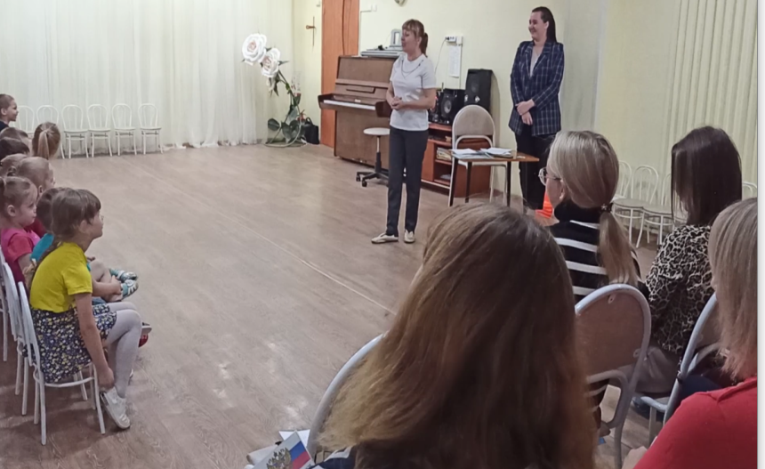

Slide 20
Опыт работы представлен на методическом объединении
«Социально-коммуникативное развитие дошкольников»

Slide 21
МЕЖМУНИЦИПАЛЬНЫЙ
Единый методический день
Мы - граждане многонациональной страны, которые должны гордиться своей Родиной, её традициями, символами и культурным наследием!

